Slide 1
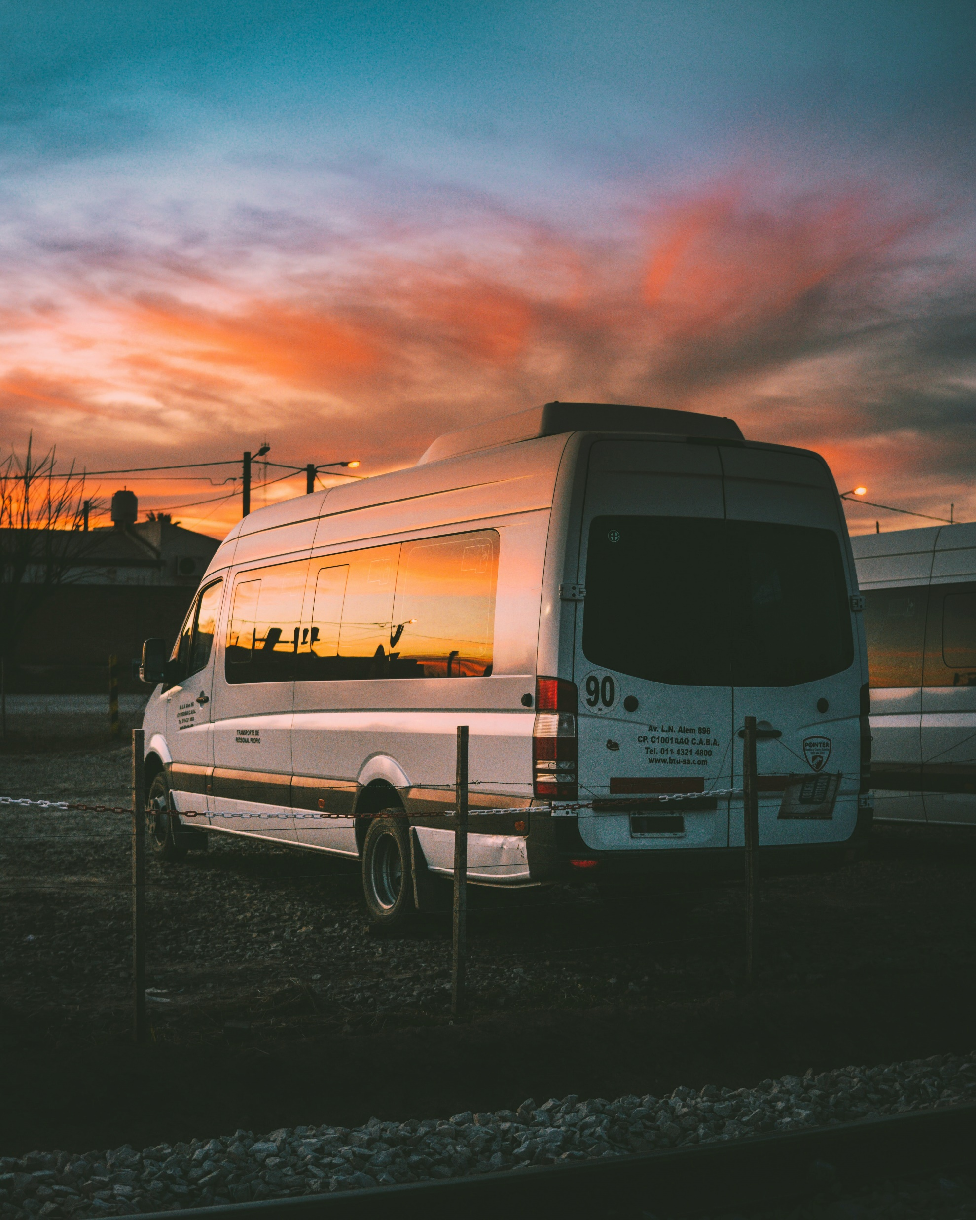





Proyecto
Equipo de desarrollo
Delle Ville Juliana
Cadaa Facundo
Giorgetti Valentín
bittech@gmail.com
www.bittech.com

Slide 2


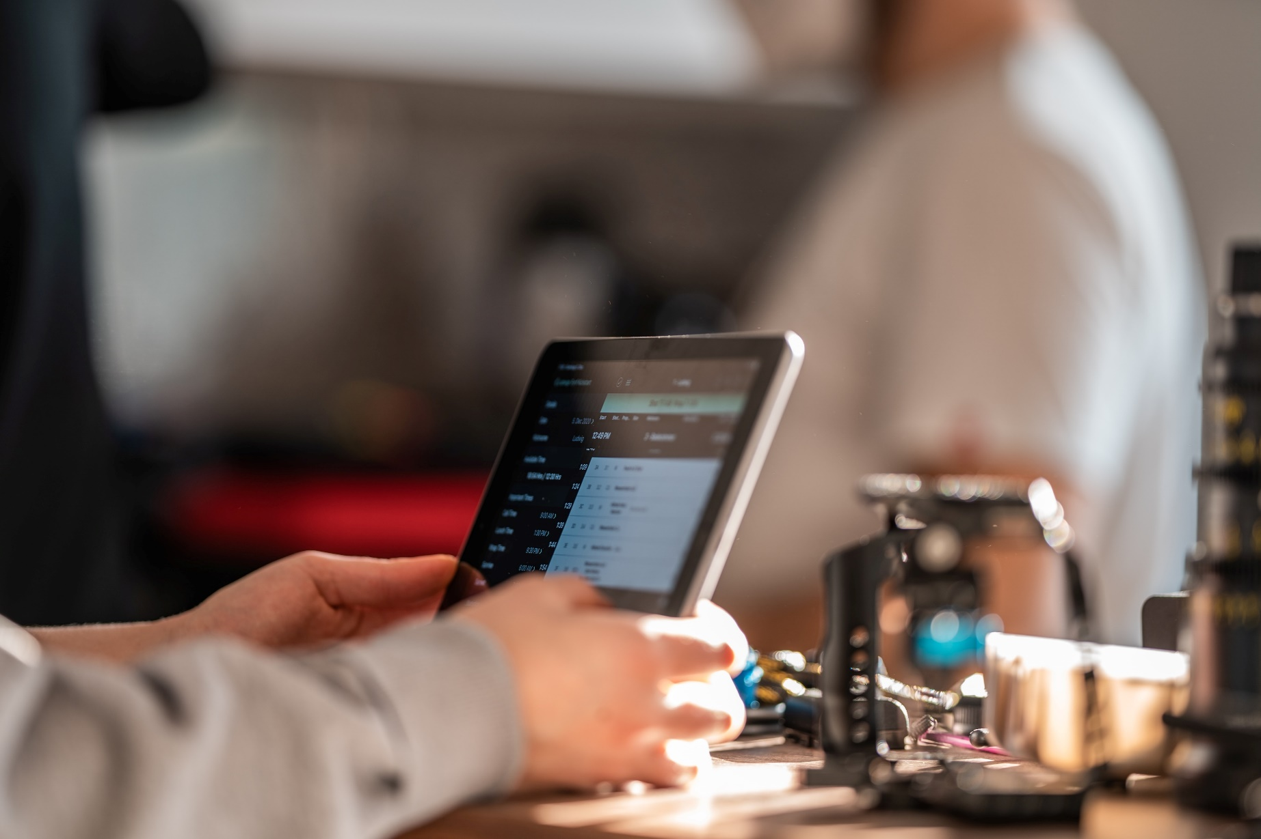
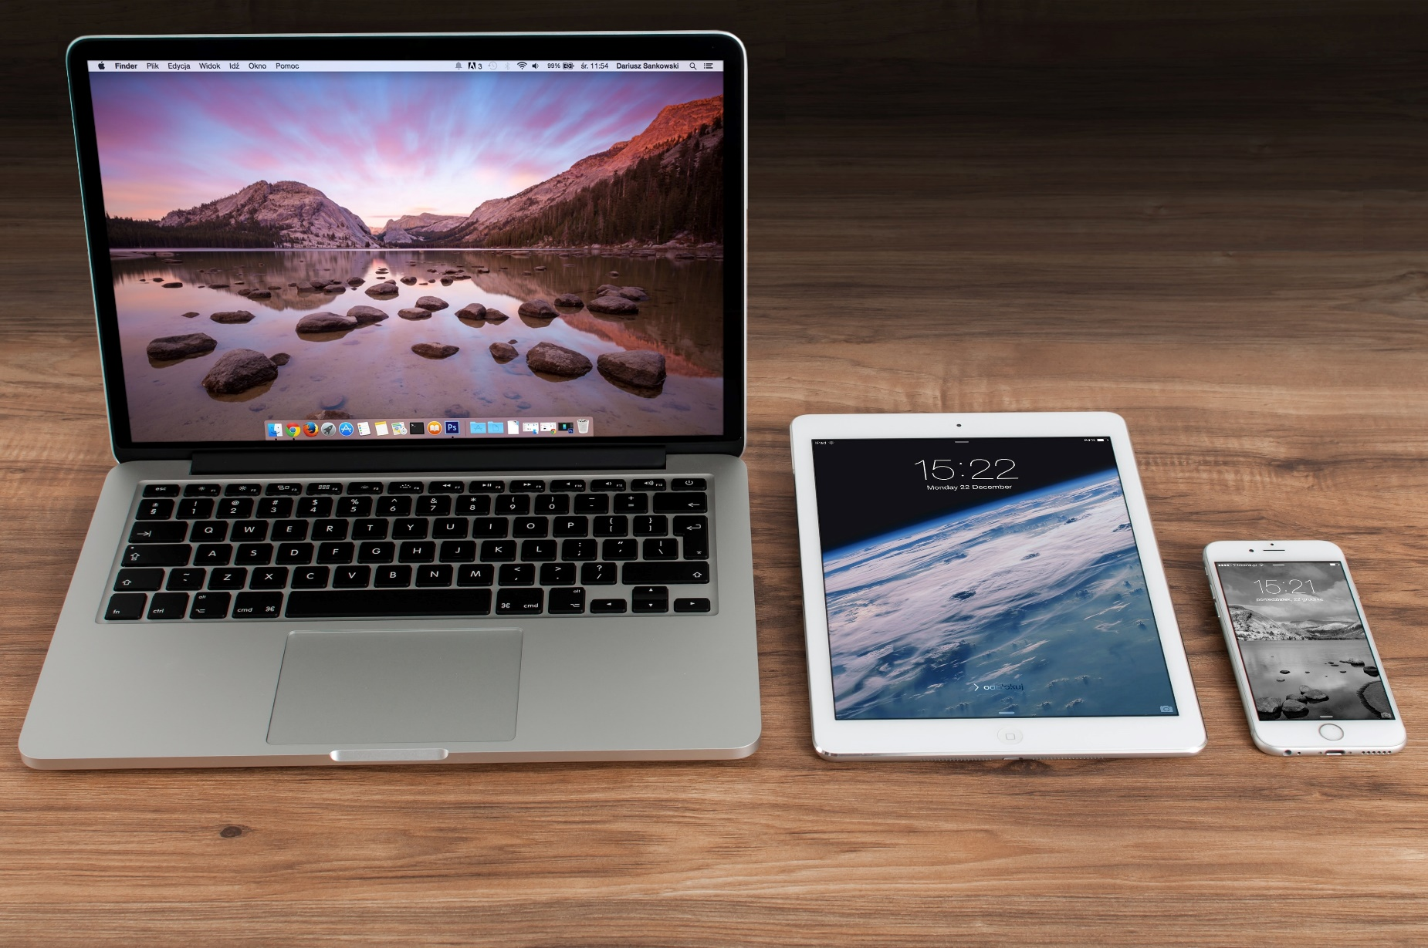
El propósito del proyecto es el desarrollo de un sistema web para la automatización del servicio de viajes que provee la empresa
Gestionar fácil y rápidamente aspectos administrativos de la empresa
Brindar acceso al servicio desde cualquier dispositivo móvil con acceso a internet

Slide 3
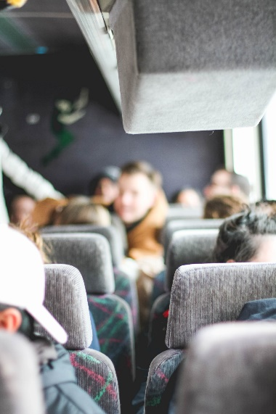
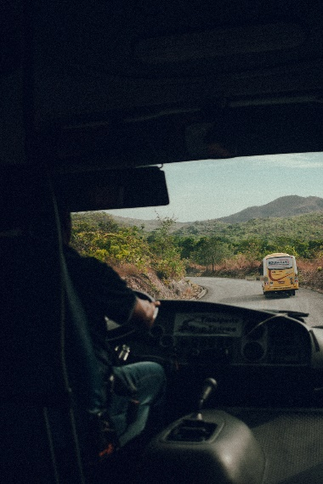

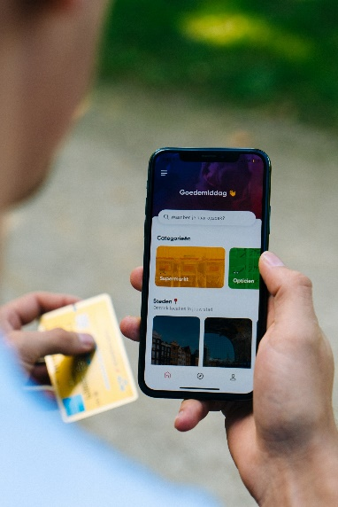



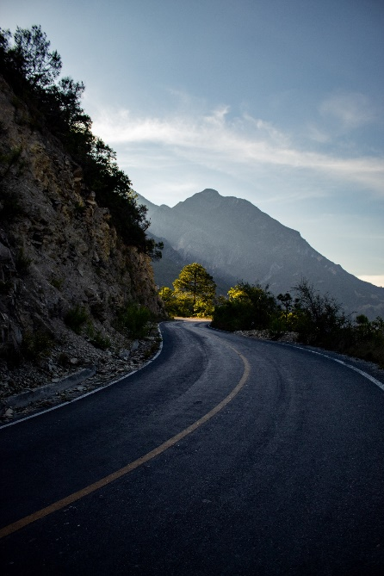
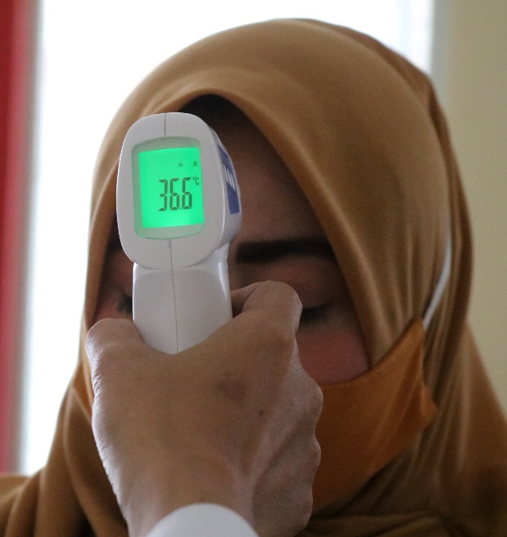
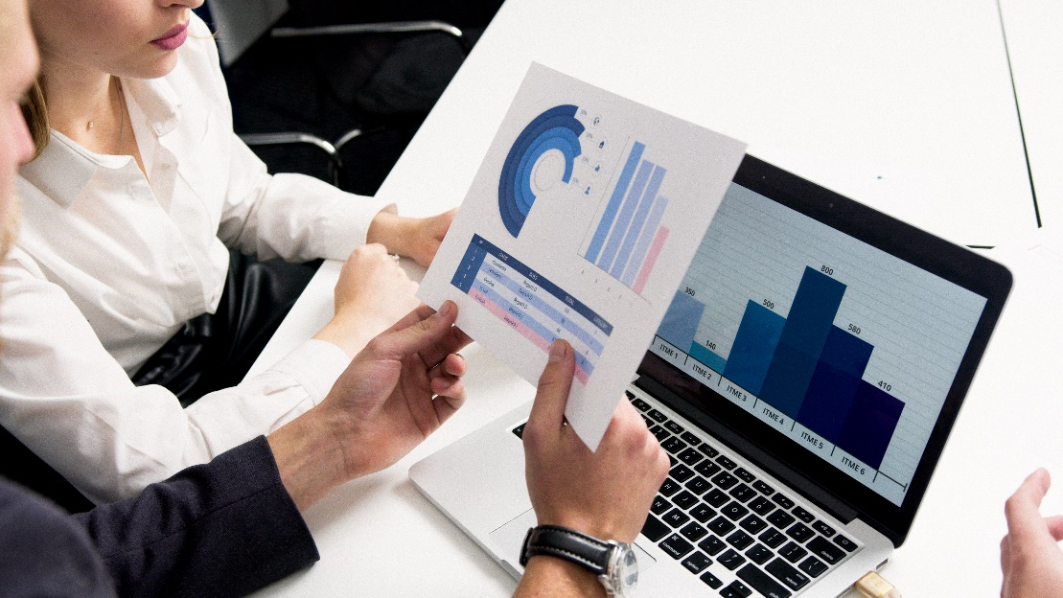
El proyecto está dirigido a todas aquellas personas que requieran un servicio de transporte de corta, media y larga distancia mediante combis. Su alcance abarca...
Gestión de usuarios
Administración de compras e ingresos
Administración de viajes y registro de
síntomas por COVID-19
Generación de reportes y estadísticas

Slide 4
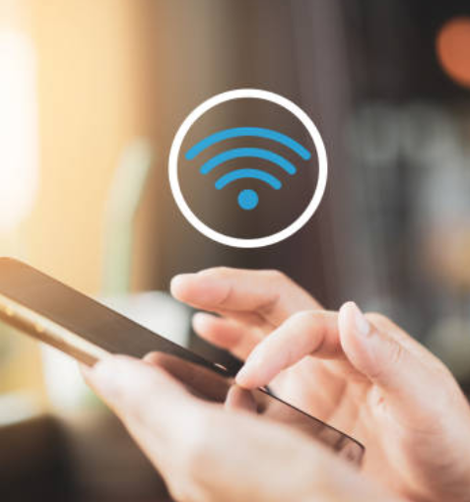

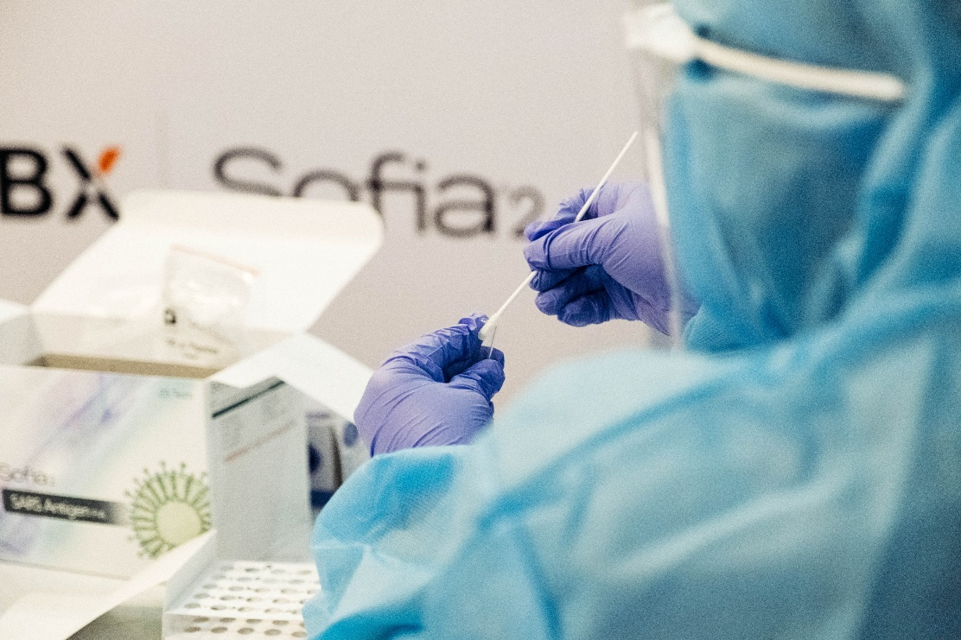
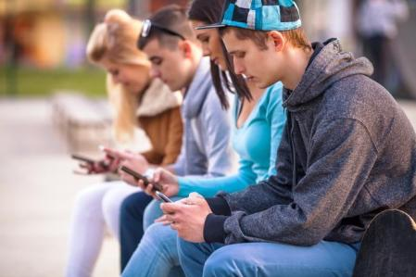
Algunas limitaciones del proyecto son...
Se requiere un dispositivo
con acceso a internet
No se realizan testeos estrictos sobre COVID-19
Los usaurios tienen que ser mayores a 18 años
Sólo se aceptan pagos con tarjeta de crédito

Slide 5

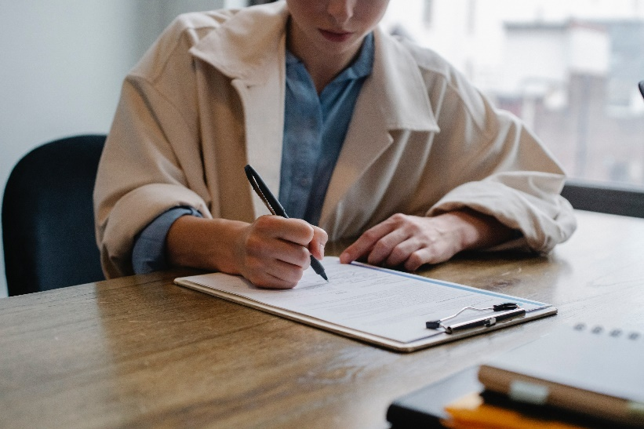

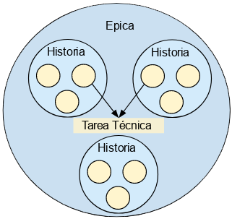

Las técnicas que utilizamos para el proyecto son...
Técnicas de elicitación de requerimientos
Técnicas de especificación de requerimientos
Entrevistas al dueño
de la empresa
Cuestionarios a clientes y choferes de la empresa
Historias de usuario
Épicas
Se emplea la metodología ágil Scrum, la cual es un enfoque iterativo
e incremental (evolutivo) de desarrollo de software

Slide 6

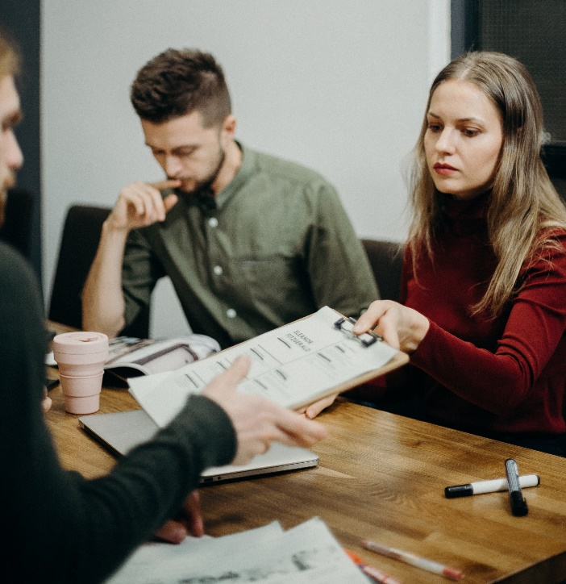


Los posibles riesgos de alto impacto que pueden surgir con mayor probabilidad durante el desarrollo del proyecto...
Un integrante del equipo contrae una enfermedad y se ve imposibilitado a continuar con el desarrollo
Cambio en los requerimientos
Falla en el hardware perteneciente a un desarrollador
Medidas y decretos que afecten a la libre circulacion

Slide 7


Proyecto
¿Preguntas?

